Slide 1
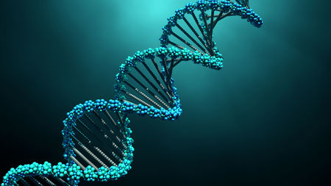
Organické látky v živých organizmoch
Prírodné látky

Slide 2
Chemické zloženie organizmov
Prírodné (organické) látky
Anorganické
látky
sacharidy
voda
tuky
minerálne látky
bielkoviny
nukleové kyseliny

Slide 3
Prírodné látky
Sú to organické látky, ktoré sa zúčastňujú na stavbe a životných procesoch organizmov.
Je ich veľké množstvo.
Líšia sa zložením aj štruktúrou.
Môžu tvoriť jednoduché ale aj zložité molekuly.
Sú zložené z biogénnych prvkov: najmä uhlíka, vodíka kyslíka a dusíka ale aj síry, fosforu, ...

Slide 4
ľudský organizmus
Prírodné (organické) látky
Anorganické
látky

Slide 5
DNA a RNA
DNA – deoxyribonukleová kyselina:
riadi rast, delenie a regeneráciu bunky
kóduje a prenáša genetické informácie z rodičov na potomkov
je dvojvláknová
RNA – ribonukleová kyselina
je jednovláknová
má dôležitú úlohu pri tvorbe bielkovín

Slide 6
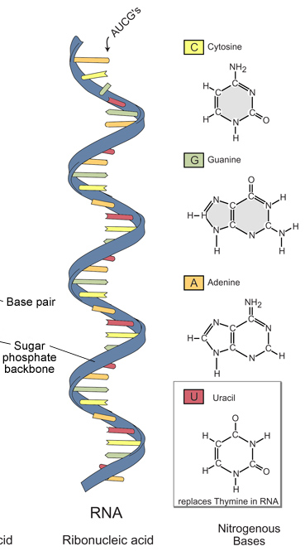
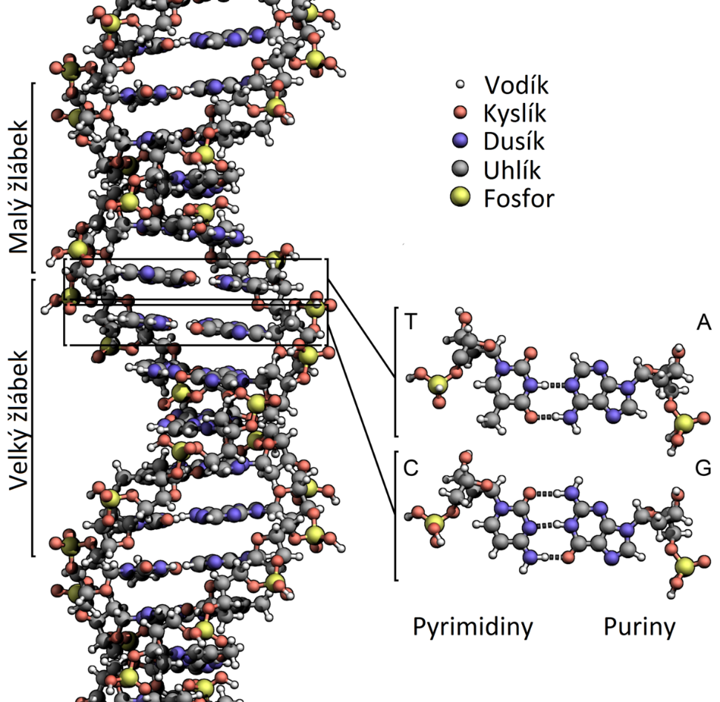
DNA a RNA

Slide 7
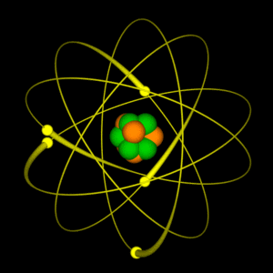
Ďakujem za pozornosť!
Zdroj obrázkov: internet

